Slide 1
Aurkezpenaren Gidoia
VIII. Aukeren Ikerketa eta Egingarritasuna
IX. Proposatutako Sistemaren Deskribapena
X. Etorkizunerako Hobekuntzak
XI. Proiektuaren Barne Kudeaketa
XII. Proiektuaren Webgunea
XIII. ProWF Sistema (Bideoa)
XIV. Hipotesiak VS Ondorioak
I. Sarrera
II. Proiektuaren Xedea
III. Aurrekariak
IV. Egungo Egoera
V. Erabilitako Arau eta Metodologiak
VI. Hasierako Betekizunak
VII. Irismena

Slide 2



Sarrera TESTUINGURUA
Softwarearen kalitatearen garrantzia:
Bezeroen itxaropen eta betekizunak gainditzea
Bezeroek eskatutako ziurtagiriak lortzea
$
$
$

Slide 3



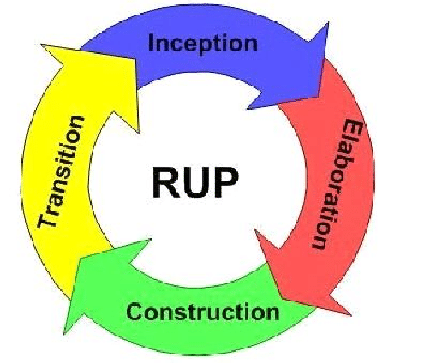
Proiektuaren Xedea
Workflowetan oinarritutako sistema
Workflow-lengoaia
Helburu nagusiak
Lengoaia baliatuz
Softwarearen bizi-zikloa definitzen duen metodologia
Helburu pertsonalak

Slide 4



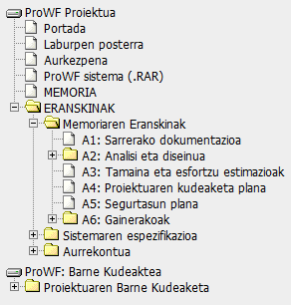

Aurrekariak I
Bezeroen eskakizun gogorrak
Proiektuak aurkezteko arauak
Hornitzaileen
alferrikako kexak
BOE-261-2007-18874
BOE-A-2011-17887
NETWORKS, S.L
Recurso 0006-2016
3. heldutasun-maila

Slide 5




Aurrekariak II
Metodologien beharra
Inferentzia motorrak: CLIPSetik EHSISera
Artisautza lanak
Proiektuak zerotik egitea
Metodologia arinak

Slide 6


Egungo Egoera
Proiektuaren abiapuntua
Jasotako prestakuntza
Ibilbide metodologikoan zerotik hasi beharra
Ibilbide metodologikoan aurrera egiteko azpiegitura teknologiko baten beharra
Kanpoko azpiegitura teknologikoek sortzen duten menpekotasuna
BPMn oinarritutako teknologia bat probatu: BIZAGI
OpenUP metodologia jarraitzen zuen proiektu bat osatu
CCII-2016N-02 estandarra betetzen zuen webgune bat sortu
EHSIS inferentzia motorraren ezagupena eta erabilera ikasi

Slide 7

Erabilitako Arau eta Metodologiak
Proiektua bezeroari aurkezteko: CCII-2016N-02
Proiektuaren antolaketa eta kudeaketarako:
Softwarearen bizi-zikloan oinarritutako metodologia:

Slide 8

Hasierako Betekizunak I
Betekizun funtzionalak
Softwarearen bizi-zikloa adierazteko lengoaia bat asmatu
Softwarearen bizi-zikloa definitzen duen metodologia aukeratu
Prozesuetan oinarritutako sistema baten bideragarritasuna aztertzea
Workflowak prozesatzeko motorraren aukeraketa
Datu eta informazioaren sarrera/irteera integratuta edo CMS bidezkoa
Datu-baseen aukeraketa eta diseinua

Slide 9
Hasierako Betekizunak II
Betekizun ez-funtzionalak
OpenUP metodologia jarraitu
Dokumentuak CCII-2016N-02 arauaren arabera antolatu
Urratsez-urrats CMMira begira
Soluzioa berrerabilgarria eta hobekuntzak izateko prest egon behar da

Slide 10
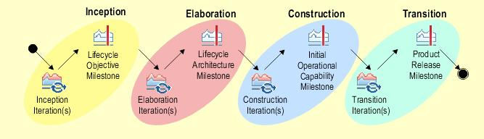
Irismena
ProWF sistemaren prototipoa
Memoria eta bere eranskinak
Posterra
Proiektuaren webgunea
OpenUP → Artefaktuak
Bezeroarentzat prestatutako barne kudeaketa
Arriskuen analisia
Antolaketa eta kudeaketa
Denboraren planifikazioa
Aurrekontua

Slide 11
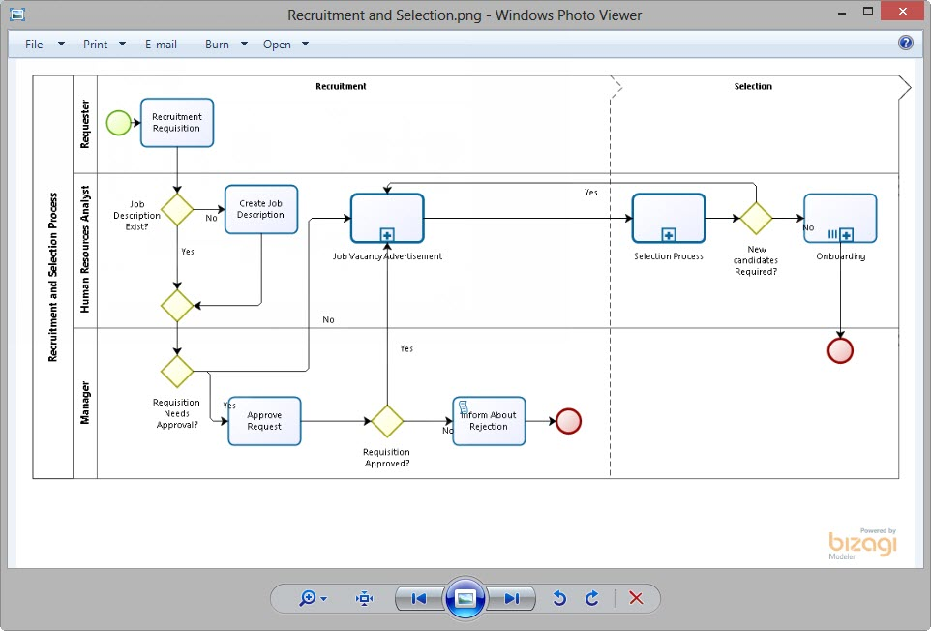



Aukeren Ikerketa eta Egingarritasuna I
Arkitekturaren Erabakia
A) Bizagi erabiltzea
B) Arkitektura propioa sortzea
Bizagiren desabantailak oso kaltegarriak
Workflow-lengoaia guztiz propioa
CMS baten erabilerarekin soluzio nahiko profesionalak lortu daitezke

Slide 12
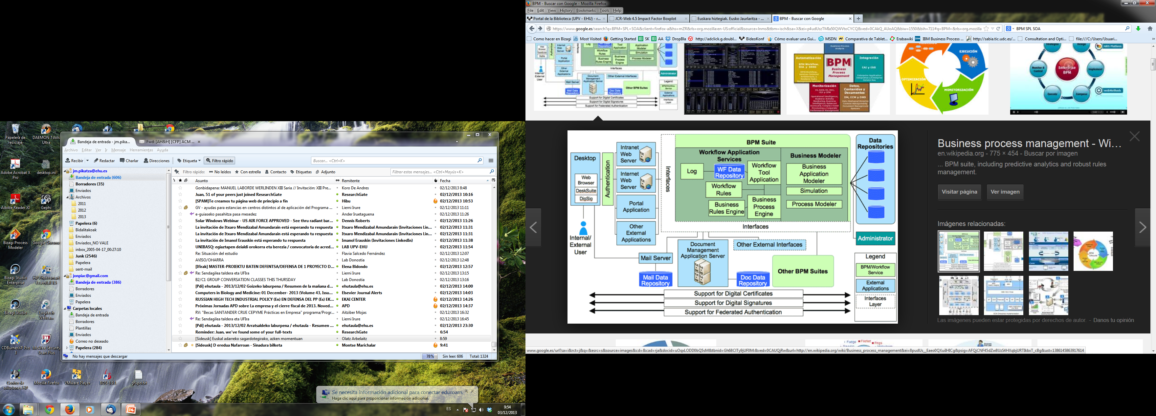
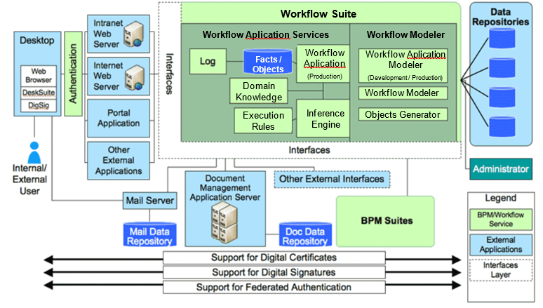

Aukeren Ikerketa eta Egingarritasuna I
Arkitekturaren Erabakia
A) BPMn oinarritutako arkitektura
B) Workflowetan oinarritutako arkitektura
BPMN-lengoaia
Workflow-lengoaia

Slide 13
Aukeren Ikerketa eta Egingarritasuna II
Bizi-zikloa definitzen duen metodologiaren aukeraketa
Funtsezko ezaugarriak hartu, garapen prozesua sinplifikatu eta bere printzipioei leial izaten jarraitu

Slide 14

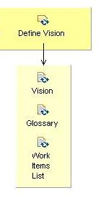
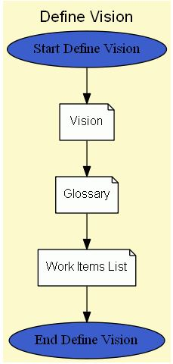
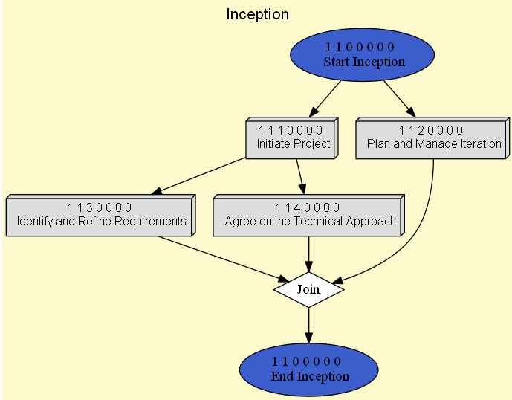
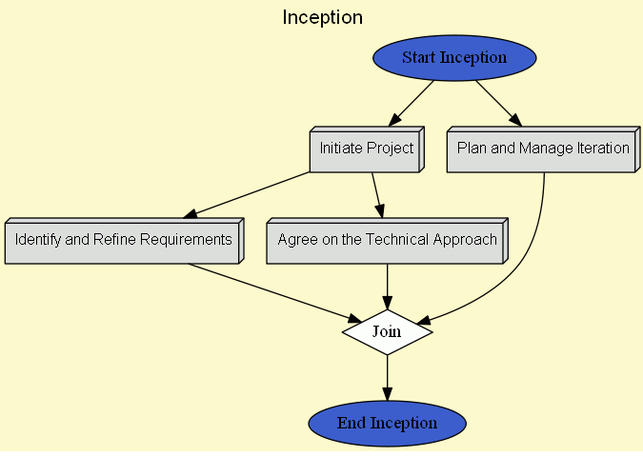
Aukeren Ikerketa eta Egingarritasuna III
Workflow-lengoaia bilatu
1) OpenUP metodologiak erabilitako kolore eta formak
2) Exekuzioan pentsatzen
3) Irudia eta negozio-logikaren arteko banaketa
4) Optimizazioa eta akatsen zuzenketa
5) ???
6) ???

Slide 15




Aukeren Ikerketa eta Egingarritasuna IV
CMSaren Aukeraketa
Ezaugarria
Kode irekia | ✓ | ✓ | ✓
Dokumentazio sinple eta ondo egituratuta | ✓ | ✓ | ✓
Komunitate aktiboa eta foroak | ✓ | ✘ | ✓
Estentsio gehigarri eta moduluen hedapena | ✓ | ✘ | ✓
Beginner-friendly | ✓ | ✘ | ✘
Erabiltzaileen kudeaketa erraza | ✘ | ✘ | ✓
Programazio-lengoaia | PHP | PHP | PHP

Slide 16


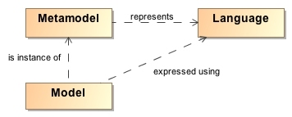
Aukeren Ikerketa eta Egingarritasuna V
Inferentzia motorraren erabakia
A)
71 workflow-eredu
Graphml formatura eraldatu
COOL lengoaiako klase eta instantzia bihurtu
450 objektu
B)
Bi lengoaien arteko metaeredu bat definitzea
DOT lengoaian idatzitako workflow-eredua
EHSISek exekutatzeko prest,
erregela sinpleen bitartez

Slide 17

Proposatutako Sistemaren Deskribapena I
Workflow Editor → Prozesu Sortzailea
IO-System
Proiektuko Zuzendaria
Analista
Kalitate Arduraduna
ProWF sistema

Slide 18
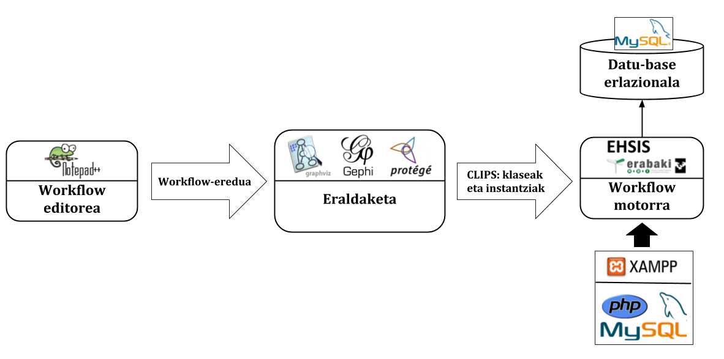
Proposatutako Sistemaren Deskribapena II
Workflow Editor

Slide 19
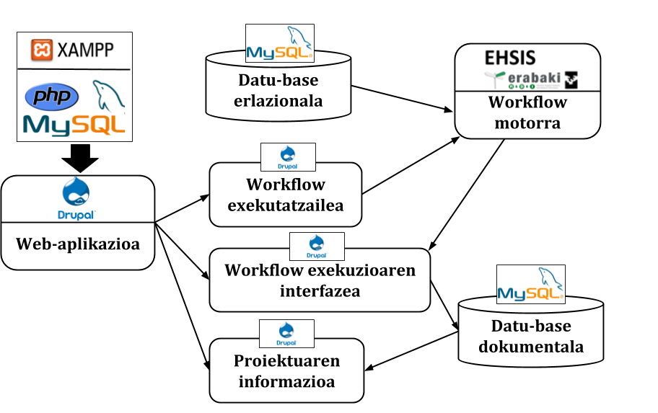
Proposatutako Sistemaren Deskribapena IV
IO-System
CCII-2016N-02

Slide 20


Proposatutako Sistemaren Deskribapena VII
Etorkizunerako hobekuntzak
Eraldaketa-prozesu errepikakorra ekiditeko → Metaeredua
Workflowak kudeatzeko sistema zerbitzari batean jartzea
Workflowak sortzeko testu-editore bat erabili beharrean → Editore-grafikoa
CMMi 2.0 kalitate-ereduaren 2. eta 3. heldutasun-mailak lortzeko garapen-prozesua osatzea
CMMi 2.0 → Enpresak ondo egiten duena garapen-prozesuan sartzea

Slide 21
Proiektuaren Barne Kudeaketa I
Arriskuen Analisia
Identifikatutako arrisku larrienak:
R03: Sistemaren garapenean zehar workflow-lengoaia aldatzea
R06: Proiektuan zehar CMSaren eta datu-basearen migrazioa egitea

Slide 22
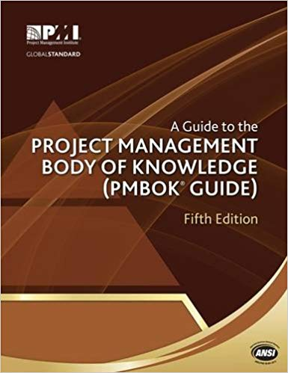
Proiektuaren Barne Kudeaketa II
Proiektuaren antolaketa eta kudeaketa
Taldekideak
Ardurak eta betekizunak
Lan-ingurunea
Informazio-sistema
Komunikazio-kanalak

Slide 23
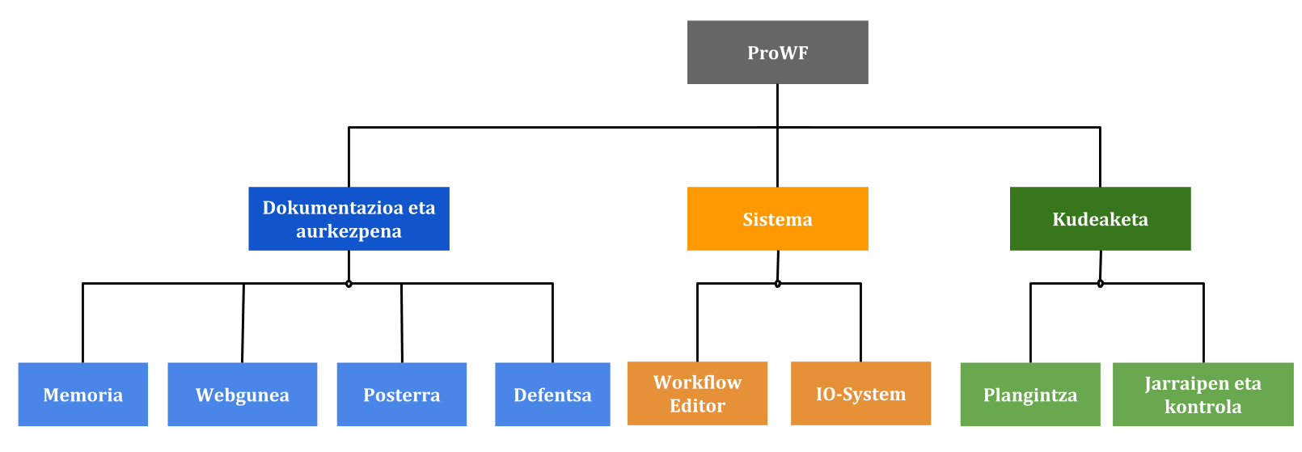
Proiektuaren Barne Kudeaketa III
Denboraren planifikazioa
Iterazio plana
Lan-atazen deskribapena eta denbora estimazioak
Mugarri garrantzitsuak definitu
Iterazioak planifikatu
Iterazioak gehitu

Slide 24

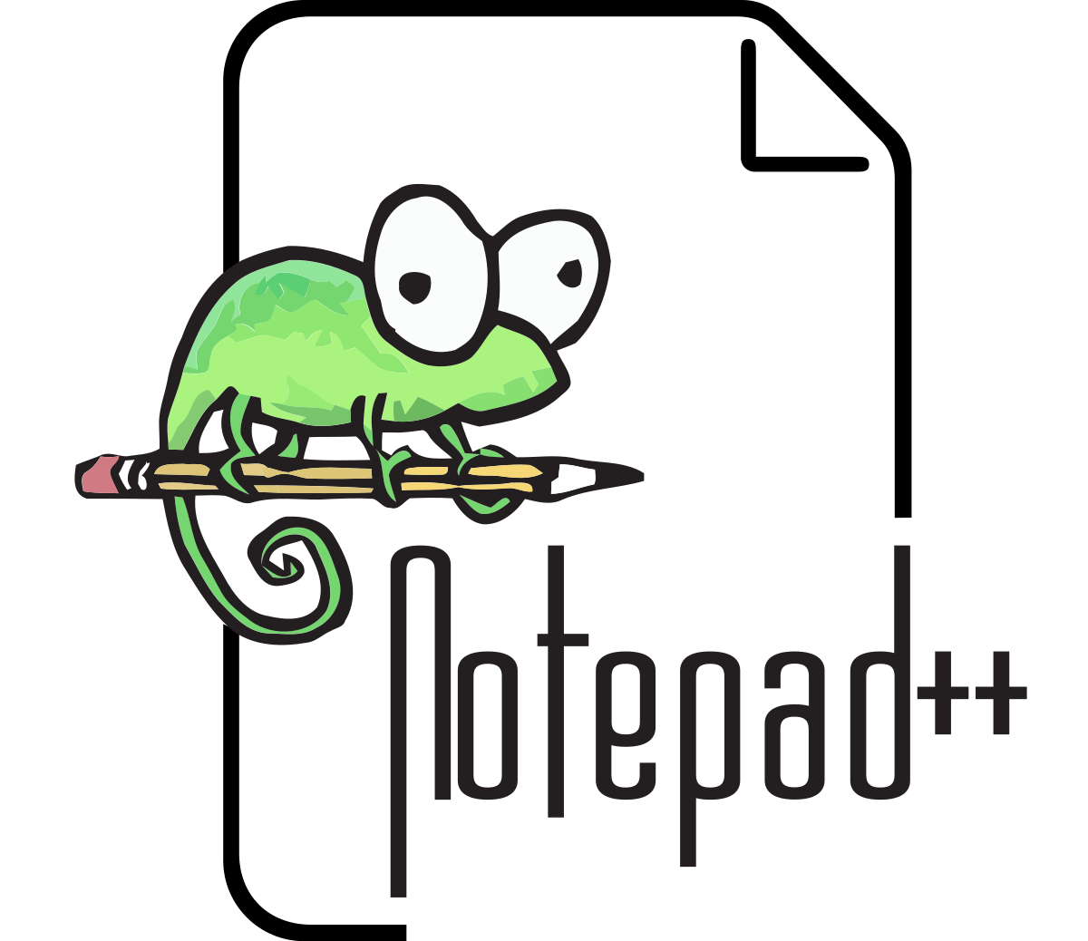

Proiektuaren Barne Kudeaketa IV
Aurrekontuaren laburpena
Partida | Parametroak | Totala (BEZa barne)
Giza Baliabideak | 386 ordu x 60,00 € | 28.024,00 €
Erremintak | 0,00 € + 0,00 € (mantenua) | 0,00 €
GUZTIRA |  | 28.024,00 €

Slide 25



Hipotesiak VS Ondorioak I
Inferentzia motorraren erabilerak azkartasuna ematen du workflowen exekuzioan.
Definitutako workflowak software proiektuen elaborazioa gidatu eta kontrolatuko du.
CMS baten erabilera datuen sarrera/irteerarako irtenbide egokiena da.

Slide 26


Hipotesiak VS Ondorioak II
Datu-base erlazionalak workflowaren ezagutza gordetzeko modurik onena da.
Estandarretan oinarritutako garapenak sitemaren mantenua eta hedapena errazten du.

Slide 27
Eskerrik asko!
ProWF
Software proiektuen elaboraziorako workflowetan oinarritutako sistemaren sorkuntza eta bizi-zikloa definitzeko metodologia baten ezarpena.
Julen Rojo Raño

